Slide 1
I B PATEL ENGLISH SCHOOL
(PRIMARY SECTION)
CLASS – 6
SUBJECT - GUJARATI
CHAPTER – 1
નાવડી ચાલી

Slide 2
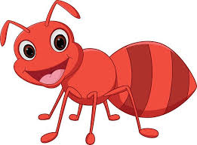
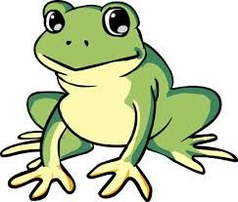
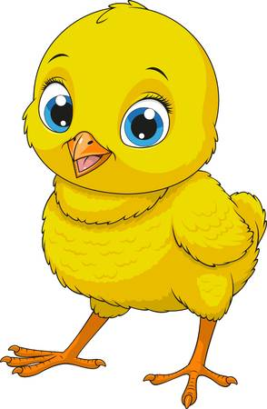
કેમ છો બાળદોસ્તો ! આ પાઠ તમે વાંચ્યો અને તેની વાર્તા સ્વરૂપે વીડિઓ માં જોઈ પણ લીધું. તો ચાલો આ વાર્તા ને આપણે વિસ્તાર થી સમજીએ.
એકવાર દેડકો, પીલું, ઉંદર, કીડી અને ભમરો ફરવા નીકળ્યા હતા.

Slide 3
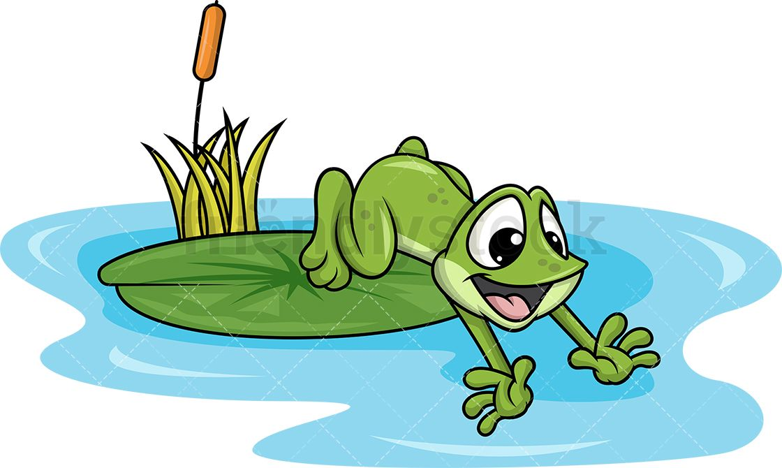
ફરતા-ફરતા તેઓ તળાવ કિનારે આવી પહોચ્યાં. તળાવ માં પાણી જોઇને દેડકાભાઈ ને તરવા ની ઈચ્છા થઇ ગઈ.
દેડકાભાઈ એ તેના મિત્રો (પીલું, ઉંદર, કીડી અને ભમરો) ને તળાવ ના પાણી માં તરવા માટે કહેતા- કહેતા તે તો ‘છપાક’ કરતા પાણીમાં કુદી પડ્યા. પરંતુ પાણીમાં તો ખાલી દેડકાભાઇ ને જ તરતા આવડતું હતું બાકી બધાં પ્રાણીઓને તો તરતાં આવડતું જ નહતું.

Slide 4
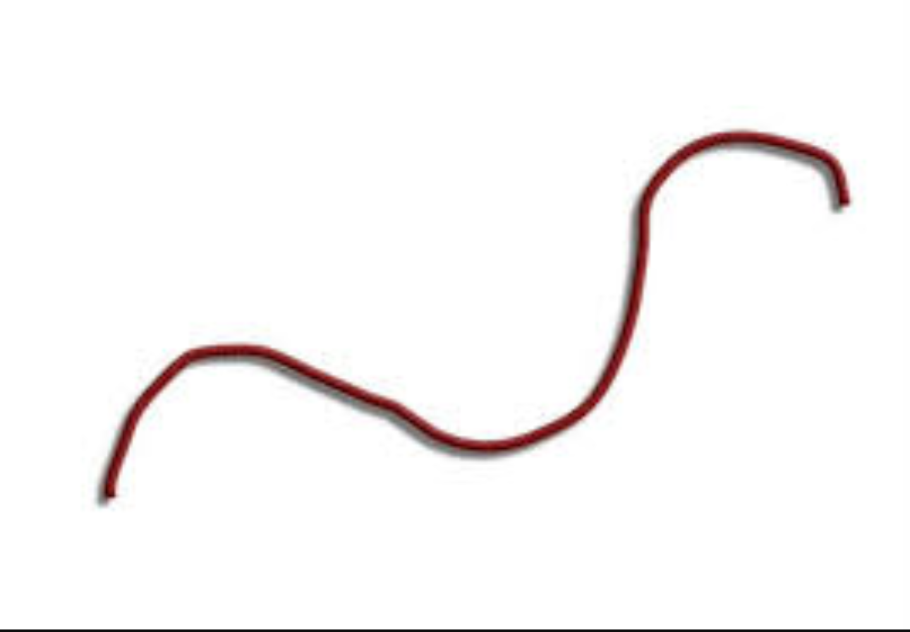
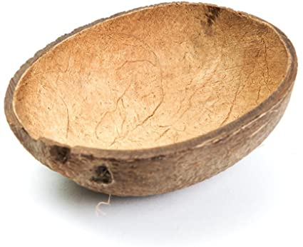
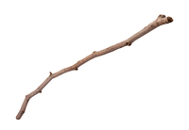
દેડકો તો પાણીમાં તરવા લાગ્યો. તેને તરતો જોઇને પીલું, ઉંદર, કીડી અને ભમરાને તો બહુ ખરાબ લાગ્યું. બધાએ નક્કી કર્યું કે આનો કંઈક તો ઉપાય શોધવો જ પડશે. તેથી તેમણે નાવડી બનાવવાનું નક્કી કર્યું.
નાવડી બનાવવા માટે પીલું પાંદડું લાવ્યું અને ઉંદર એક નારીયેળીની કાચલી લાવ્યું, કીડી લાવી દોરાનો ટુકડો અને ભમરો લાવ્યો લાકડી.

Slide 5
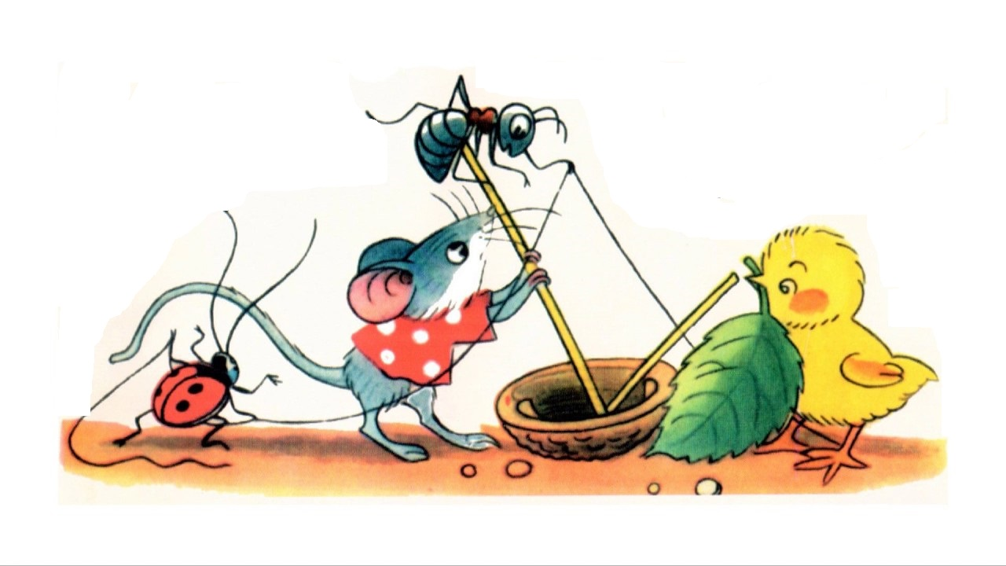
તેઓ બધાં ભેગા મળીને નાવડી બનાવવા લાગ્યા.

Slide 6
નાવડી તૈયાર થઇ જતા તેને પાણીમાં ઉતારી અને પીલું, ઉંદર,કીડી અને ભમરો તેમાં બેસી ગયા અને નાવડી ને પાણીમાં તરવા મૂકી.

Slide 7
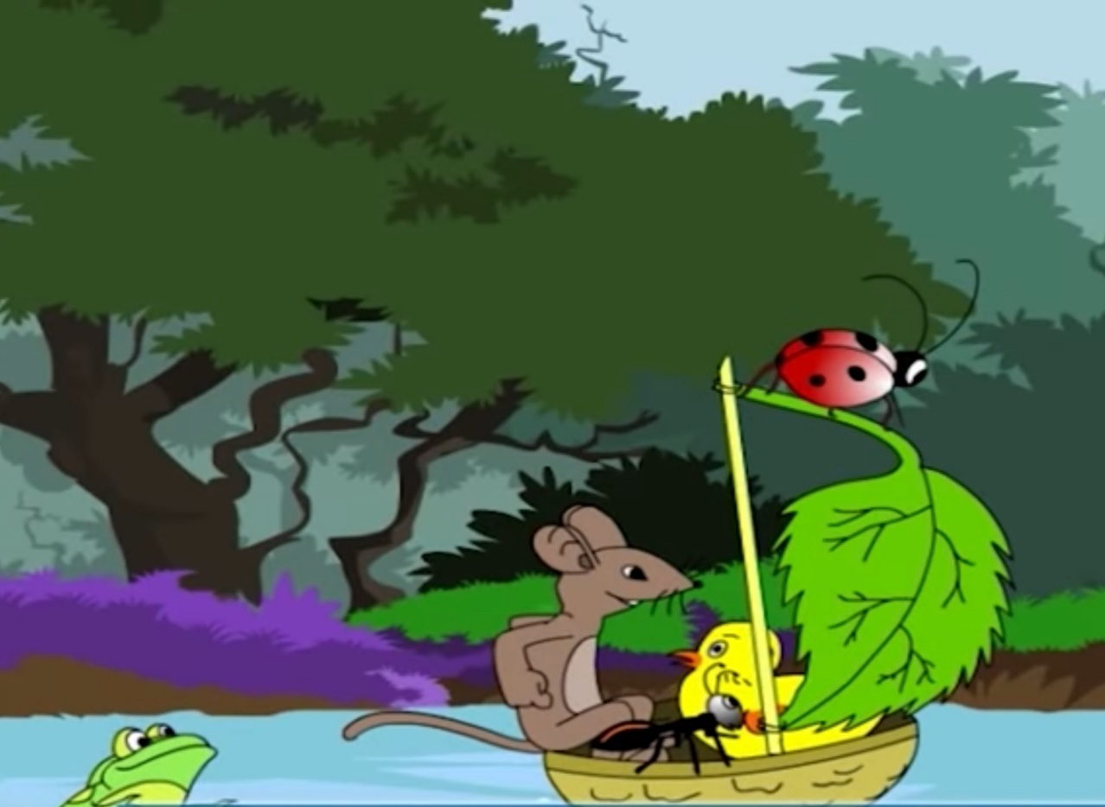
દેડકાભાઈ તો જોતા જ રહી ગયા એમને તો પાણીમાંથી માથું બહાર કાઢીને જોયું તો બધાં નાવડીમાં બેસીને જતા હતા.
તેમણે તો ‘છપાક’ કરીને કુદકો માર્યો પણ નાવડી પકડી શક્યા નહિ.

